Slide 1
Konferencja „DYSKUSJA WOKÓŁ HARM REDUCTION W POLSCE”
Znaczenie leczenia substytucyjnego w terapii osób uzależnionych od opioidów
Dorota Rybczyńska-Abdel Kawy

Slide 2
Uzależnienie od opioidów (opiatów)
Opioidy, to grupa substancji naturalnych, półsyntetycznych i syntetycznych, które działają agonistycznie (pobudzająco) na receptory opioidowe.
Opiaty, to grupa opioidów, która występuje naturalnie w maku i jego przetworach, np. opium (jak morfina i kodeina); mogą one być poddawane przeróbce chemicznej, która powoduje powstanie półsyntetycznych opiatów (np. heroina).

Slide 3
ZAKRES KONTAKTÓW Z OPIOIDAMI
Używanie ryzykowne
Praktycznie każde użycie opioidów przez osobę, która wcześniej nie miała z nimi kontaktu, może się wiązać z ryzykiem poważnych szkód zdrowotnych. Używanie dożylne związane jest z możliwością zakażenia m.in. wirusem HIV i wirusami zapalenia wątroby oraz intoksykacją substancjami zawartymi w narkotyku niewiadomego pochodzenia. Dawki stosowane przez osoby uzależnione, u których rozwinęła się tolerancja (konieczność przyjmowania coraz większych dawek), mogą wielokrotnie przekraczać dawki śmiertelne dla osoby nieuzależnionej.

Slide 4
Używanie szkodliwe
Szkody zdrowotne u osób nieuzależnionych polegają na możliwości wystąpienia poważnych, zagrażających życiu zatruć (tzw. przedawkowań). Uwagę zwraca możliwość wpływu opioidów (głównie syntetycznych) na repolaryzację mięśnia sercowego i ciężkie zaburzenia rytmu serca. Zagrażająca życiu może być wzmożona senność, zwłaszcza w połączeniu z nieodczuwaniem zimna i skłonnością do wyziębienia. W przypadku dożylnego używania opioidów powszechne są stany zapalne skóry i naczyń. Inne szkody, to zakażenia przenoszone drogą krwionośną, m.in. HIV i wirusami zapalenia wątroby.

Slide 5
Uzależnienie
Opioidy należą do substancji o stosunkowo dużym potencjale uzależniającym, tzn. znaczny odsetek tych, którzy kiedykolwiek po nie sięgnęli, staje się uzależniony. Istotnym czynnikiem sprzyjającym uzależnieniu jest między innymi intencja używania opioidów.
Większym potencjałem uzależniającym cechują się opioidy krótko działające (np. heroina) niż długo działające (np. metadon, buprenorfina), a także silniej euforyzujące (np. heroina i morfina), niż mniej euforyzujące (np. buprenorfina lub metadon). Istotna jest również droga przyjmowania, bowiem opioidy stosowane dożylnie lub wziewnie uzależniają szybciej niż podawane drogą doustną.

Slide 6
Obraz kliniczny uzależnienia od opioidów
Obejmuje na ogół wszystkie podstawowe objawy uzależnienia:
„głód”,
zaburzenia kontroli używania opioidów,
zespół odstawienny (abstynencyjny) – w przypadku odstawienia narkotyku, zmniejszenia jego dawki, a nawet prób przyjmowania tej samej dawki, pojawiają się przykre objawy fizyczne, często będące przeciwieństwem objawów powodowanych przez opioidy oraz zmiany nastroju z dominującą drażliwością i napadami złości, czasem z apatią,
tolerancja, czyli zjawisko polegające na konieczności przyjmowania coraz większych dawek opioidów i pojawianiu się objawów abstynencyjnych przy próbach ustabilizowania dawki,
zaniedbywanie obowiązków i przyjemności z powodu przyjmowania narkotyków, poświęcanie coraz większej ilości czasu na ich zdobywanie, bycie pod ich wpływem i dochodzenie do siebie,
kontynuowanie używania opioidów, mimo świadomości szkód, jakie spowodowały i będą powodowały.

Slide 7
Leczenie uzależnienia od opioidów tożsame jest leczeniu każdego innego uzależnienia z tą różnicą, że konwencjonalne metody, częstokroć okazują się nieskuteczne, ze względu na powtarzające się nawroty ze szczególnie intensywnie odczuwanym głodem psychicznym.

Slide 8
GŁÓWNE PARADYGMATY TERAPII UZALEŻNIEŃ:
- KONCEPCJA DRUG FREE („wysokoprogowa”)
cel ← abstynencja → wskaźnik sukcesu terapeutycznego;
podstawowy warunek pomocy, to całkowite zaprzestanie używania nielegalnych narkotyków oraz alkoholu przez jego uczestników ;
- KONCEPCJA REDUKCJI SZKÓD
(„niskoprogowa”)
cel ← zapobieganie dalszej destrukcji narkotykowej dla użytkownika i jego środowiska → wskaźnik sukcesu terapeutycznego;
abstynencja nie jest podstawowym warunkiem korzystania z pomocy → całkowite zaprzestanie używania nielegalnych narkotyków oraz alkoholu przez jego uczestników nie jest wskaźnikiem sukcesu…

Slide 9
LECZENIE SUBSTYTUCYJNE

Slide 10
Programy leczenia substytucyjnego wpisane są, z założenia, w koncepcję redukcji szkód.
Przeznaczone są dla osób uzależnionych od opioidów, które mimo wielu podejmowanych wcześniej prób wyjścia z uzależnienia, nie utrzymały się w żadnym programie terapeutycznym systemu lecznictwa. Zatem substytucję stosuje się w przypadku głębokiego, przewlekłego uzależnienia od opioidów.
Programy te kierowane są wyłącznie do osób pełnoletnich, u których wielokrotne „konwencjonalne” leczenie okazało się zupełnie nieskuteczne, przy czym stan ich zdrowia oraz sytuacja społeczno-prawna przemawia za potrzebą udzielenia im tej formy pomocy.

Slide 11
W Polsce kwestie związane z leczeniem substytucyjnym reguluje:
ROZPORZĄDZENIE MINISTRA ZDROWIA
z dnia 1 marca 2013 r. w sprawie leczenia substytucyjnego (Dz. U. z dnia 19 marca 2013 r.)
art. 28 ust. 7 USTAWY z dnia 29 lipca 2005 r. o PRZECIWDZIAŁANIU NARKOMANII (Dz. U. z 2012 r. poz. 124)

Slide 12
W Polsce w lecznictwie substytucyjnym narkomanów stosuje się najczęściej metadon (syntetyczny analog receptorów opioidowych), podawany doustnie w postaci syropu. Istotne jest przy tym zarówno dobranie dawki, optymalnej dla pacjenta, jak i zapewnienie ciągłości podawania leku.

Slide 13
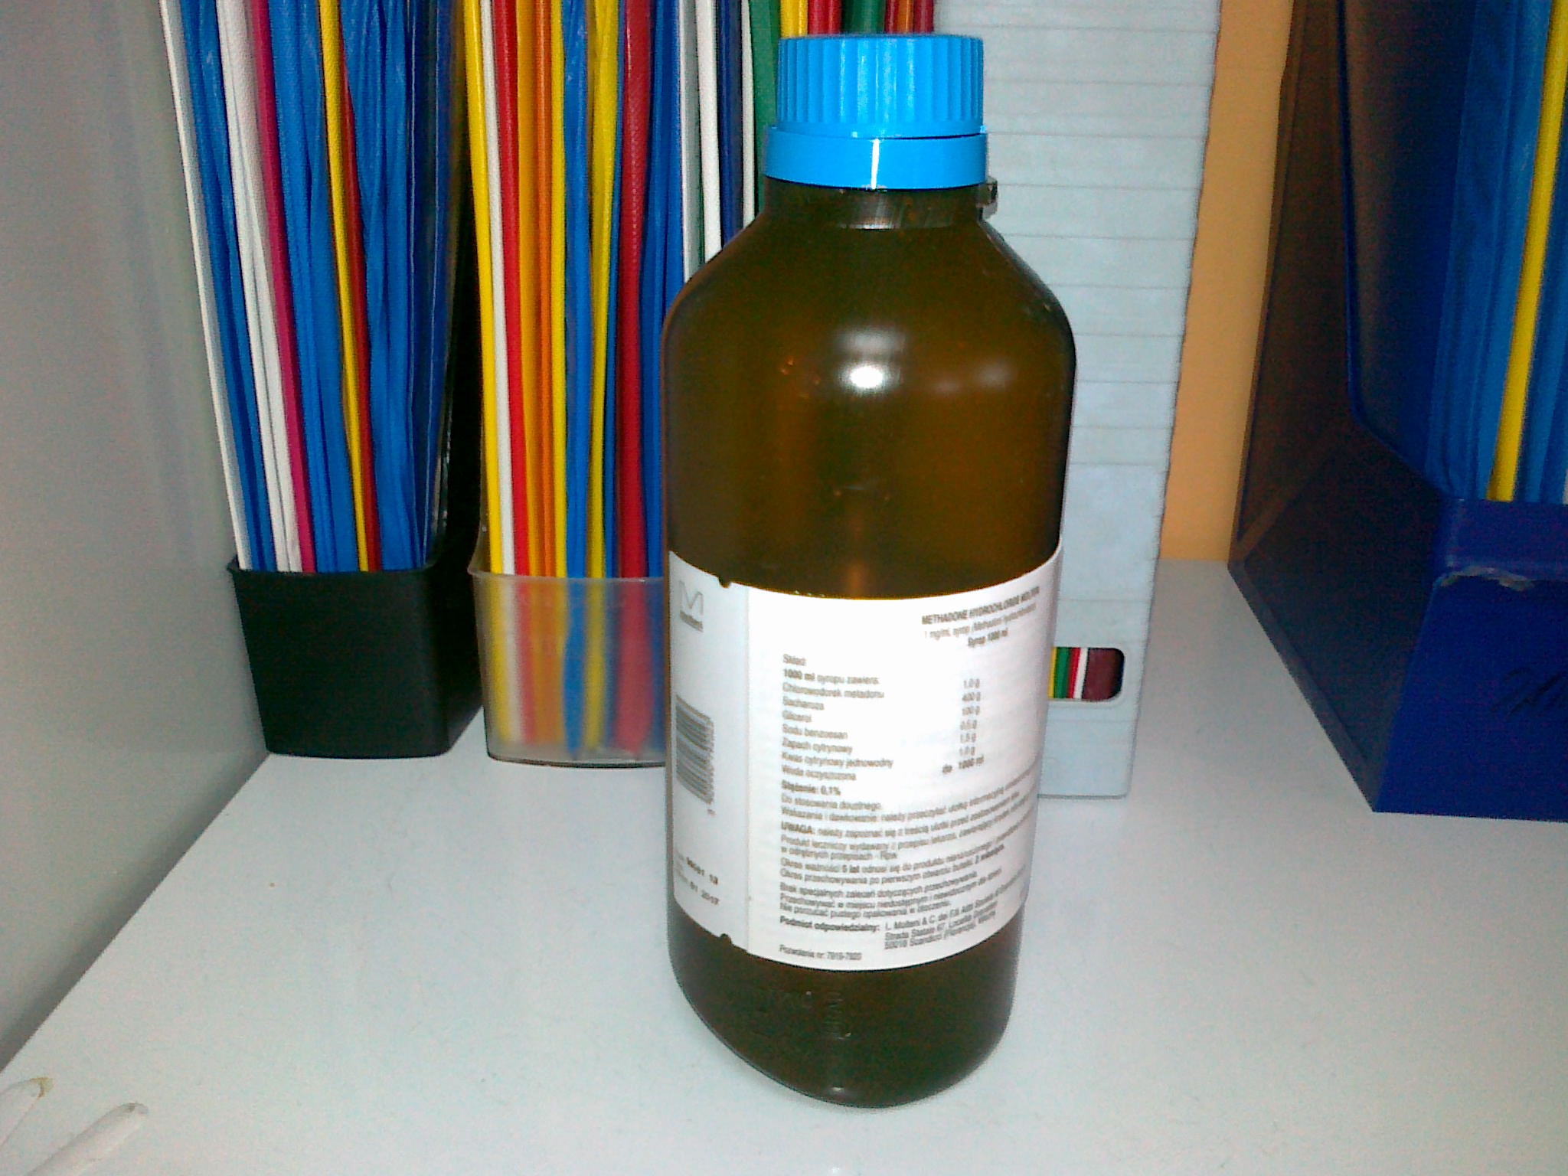
20

Slide 14
Zastosowanie znajdują też inne substytuty, np.:
Suboxone
.

Slide 15
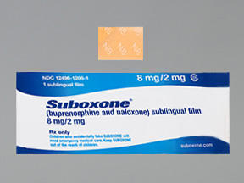
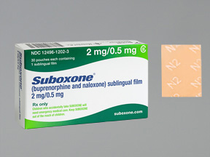
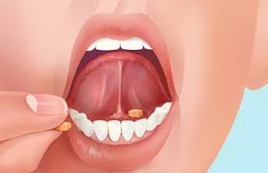
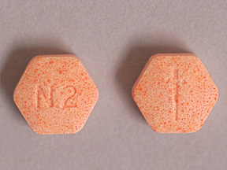

Slide 16
czy Bunondol
(Buprenorphine Buprenorfiini; Buprenorfin; Buprenorfina; Buprenorfinas; Buprénorphine; Buprenorphinum)

Slide 17
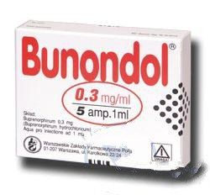

Slide 18
- KRÓTKA HISTORIA
Terapia substytucyjna swój początek datuje na lata 60. XX wieku. Jej zastosowanie jest wynikiem badań klinicznych. Metadon miał umożliwić narkomanom szansę powrotu do normalnej aktywności życiowej.
Upowszechnienie metadonu nastąpiło w latach 80., kiedy to epidemia zarażeń wirusem HIV w wielu krajach przyczyniła się do wzrostu poparcia dla programów redukcji szkód.

Slide 19
W Polsce program substytucji metadonowej łączony jest z Instytutem Psychiatrii i Neurologii w Warszawie (1992 rok).
Warto wiedzieć: nim jednak powstał program metadonowy, wielu narkomanów było leczonych w oddziale Detoksykacji w Krakowie.

Slide 20
ISTOTA LECZENIA SUBSTYTUCYJNEGO
Terapia substytucyjna, polega na jednoczesnym podawaniu pacjentom substytutu i objęciu ich kompleksowym programem terapii. Zadaniem leku jest niwelowanie głodu narkotycznego jako głównego powodu powrotu do nałogu. Stała dawka substytutu blokuje efekt euforyczny i uspakajający. Dawka pozostaje taka sama, więc nie pojawia się zjawisko tolerancji. Nie powoduje uszkodzeń w organizmie człowieka, nie wykazuje toksycznego działania, nie wpływa na koordynację ruchową, czas reakcji, czy zdolności intelektualne. Systematyczne, ustabilizowane przyjmowanie środka zastępczego umożliwia prawidłowe funkcjonowanie w społeczeństwie.

Slide 21
CELE LECZENIA SUBSTYTUCYJNEGO
1. Poprawa stanu zdrowia pacjenta
2. Spadek używania czarnorynkowej heroiny oraz ograniczenie skali
zjawiska nielegalnego obrotu narkotykami
3. Redukcja potrzeby uciekania się do zachowań przestępczych
służących zdobyciu środków finansowych na zakup narkotyków
4. Stwarzanie warunków do poprawy funkcjonowania osoby uzależnionej w różnych aspektach jej życia
5. Redukcja ryzyka zakażeniem wirusami: HIV, HCV, HBV, niektórymi
bakteriami chorób wenerycznych oraz innych schorzeń
przenoszonych przez krew
6. Wzmożenie zainteresowanie osób uzależnionych oficjalnym systemem pomocy terapeutycznej
7. Poprawa subiektywnej oceny sprawczości pacjenta wyrażająca się
poprzez ocenę jakości jego życia.

Slide 22
- RODZAJE PROGRAMÓW METADONOWYCH
1. MMMP - minimal maintenance metadon program - po szybkim wywiadzie oraz potwierdzeniu uzależnienia w badaniu fizykalnym czy paskowym teście toksykologicznym, metadon przeznacza się dla osób chętnych leczenia substytucyjnego bez specjalnych warunków. Do takiego rodzaju poradni przynależą ruchome ambulanse autobusowe, proponujące powyższe leczenie, dając dostęp do procedur harm reduction i ARV.
2. SMMP - standard maintenance metadon program - obejmuje swoim zakresem wydawanie metadonu i szansę skorzystania z poradnictwa psychologicznego.
3. CMMP – complex maintenance metadon program – polega na podawaniu metadonu, a także udostępnianiu leczenia ogólnomedycznego, różnej pomocy terapeutycznej, czy socjalnej.

Slide 23
DOSTĘP DO SUBSTYTUCJI
Aktualnie (2013 r.) w Polsce funkcjonuje 31 programów leczenia substytucyjnego (24 realizowanych w zakładach opieki zdrowotnej i 7 realizowanych w 23 jednostkach penitencjarnych).
W 2013 roku z terapii substytucyjnej korzystało ok.
2 200 osób. Wobec liczby problemowych użytkowników opiatów, mieszczącej się w przedziale 10 444 – 19 794, grupa beneficjentów leczenia substytucyjnego stanowi ok. 15% populacji osób uzależnionych od opioidów.

Slide 24
REKOMENDACJE ZIELONOGÓRSKIE

Slide 36
ZMIANY:
Różnorodność potrzeb pacjentów
Innowacje w zakresie leku substytucyjnego
Sposoby wydawania substytutu
Różnorodność ofert programowych
Różnorodność systemów leczenia

Slide 37
Jurek, 45 lat
„(…) metadon wprowadził do mojego życia stabilizację i spokój. Pijąc codziennie darmowy metadon, nie muszę już stawać na głowie by zdobyć pieniądze na narkotyki. Nie boję się, że dopadną mnie głody i będę cierpiał. Jestem w stanie na nowo zacząć układać sobie życie. Rodzina i moi przyjaciele zaczęli na mnie inaczej patrzeć. Najważniejsze jest to, że przestałem brać narkotyki. Jedynym minusem jest to, że muszę codziennie dojeżdżać kilkadziesiąt kilometrów, by stawić się w wyznaczonej porze po lek (…)”.

Slide 38
Leszek, 26 lat
„(…)Odkąd jestem w programie metadonowym moje życie zmieniło się o 180 stopni. Powoli odzyskuję zaufanie najbliższych, matka i siostra nie boją się już dać mi do ręki pieniędzy, nie boją się mnie wysłać po zakupy (są pewne, że wrócę z zakupami i resztą pieniędzy), mam kilku trzeźwych kolegów i rodzina mnie już nie traktuje jak powietrze. Czuję się potrzebny”.

Slide 39
Andrzej, lat 39
„(…) Już nie muszę chodzić i kraść po sklepach i nie muszę kombinować na prochy. Czuję się o wiele lepiej (…)”.

Slide 40
Anna, 28 lat
„(…) Odkąd zaczęłam brać metadon uczę się żyć jak normalny człowiek. Kiedyś nie potrafiłam załatwić zwykłych urzędowych spraw, a teraz to potrafię. Nauczyłam się też prosić kiedy potrzebuję pomocy – kiedyś tego też nie potrafiłam. Odzyskałam rodzinę – zaczęli mi ufać. Dzięki terapii mogę powiedzieć, że normalnie żyję (…)”.

Slide 41
Bibliografia:
Albanese M.J., Shafer H.J., Problemy terapeutyczne u pacjentów z uzależnieniami od substancji psychoaktywnych, Psychiatria po dyplomie, 2004, luty, 1, s. 11.
Baran-Furga H., Steinbarth-Chmielewska K., Uzależnienia. Obraz kliniczny i leczenie, Wydawnictwo Lekarskie PZWL, Warszawa 1999
http://www.kbpn.gov.pl: Leczenie substytucyjne
http://psychiatria.mp.pl/uzaleznienia

